Slide 1


6 Μέθδοι Προπόνησης
Sprint Training
Σύντομα sprint για επιτάχυνση και μεγάλα sprint για μέγιστη ταχύτητα
Strength Training
Squat και deadlift για αύξηση παραγωγής δύναμης
Plyometrics
Box jumps και drop jumps για μείωση χρόνου επαφής
Resisted Sprint
Λάστιχο και sled για βελτίωση δύναμης και συχνότητας βημάτων

Slide 2
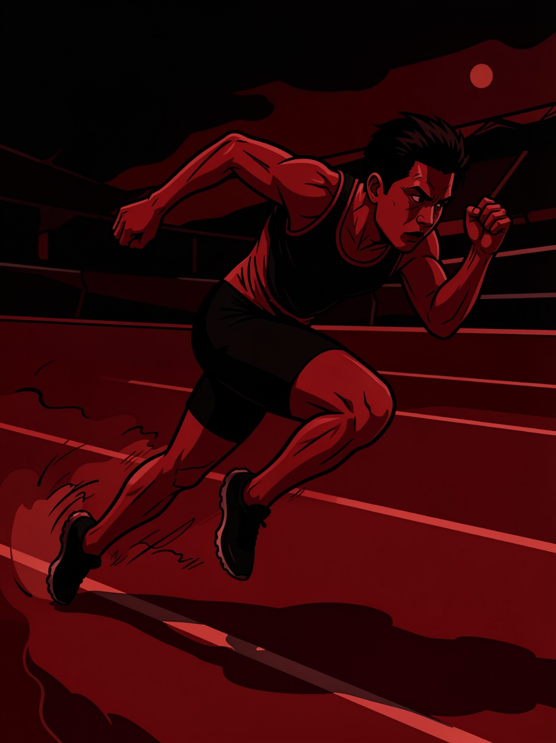
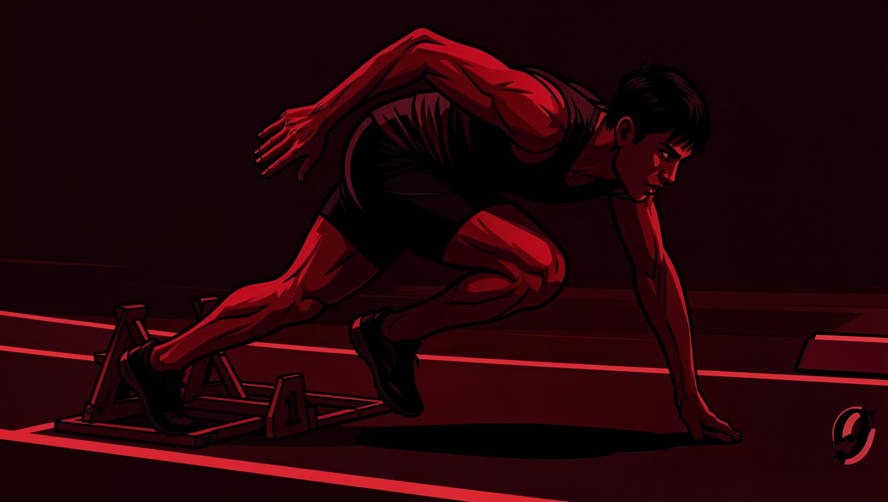
Sprint Training
Μεγάλες Αποστάσεις
Μικρές Αποστάσεις
Sprint 60-100m για ανάπτυξη μέγιστης ταχύτητας και διατήρησης ρυθμού
Sprint 10-30m για βελτίωση της επιτάχυνσης και της αρχικής δύναμης

Slide 3




Strength Training
Squat
Ανάπτυξη δύναμης ποδιών και γλουτών
Deadlift
Βελτίωση συνολικής δύναμης και power
Force Production
Αύξηση παραγωγής δύναμης σε κάθε πατήμα

Slide 4
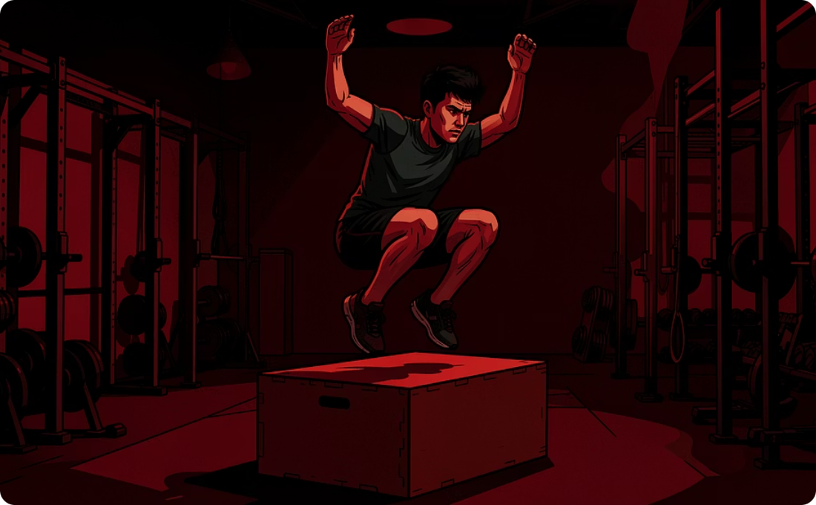

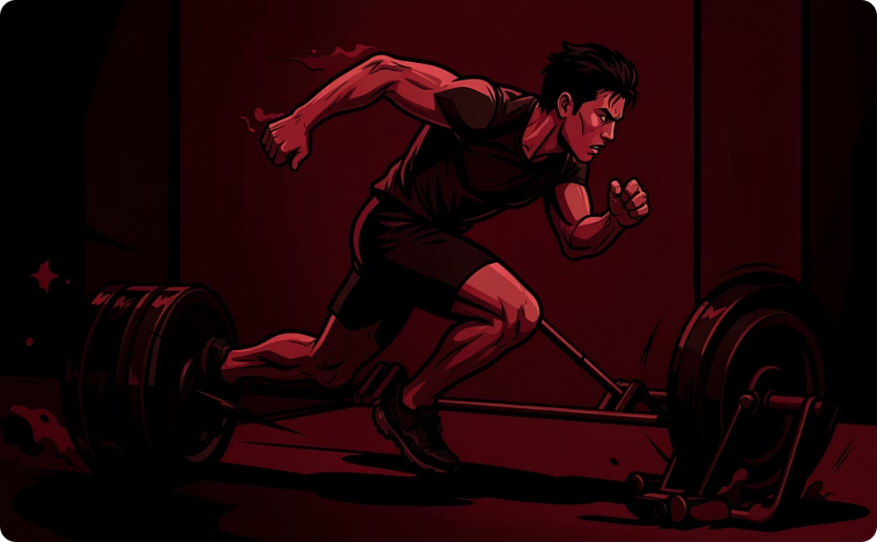
Plyometrics & Resisted Training
Box Jumps
Assisted Sprint
Resisted Sprint
Ανάπτυξη εκρηκτικότητας και μείωση χρόνου επαφής με το έδαφος
Λάστιχο για πιο γρήγορα πόδια και βελτίωση συχνότητας βημάτων
Sled για αύξηση δύναμης και βελτίωση παραγωγής ισχύος

Slide 5
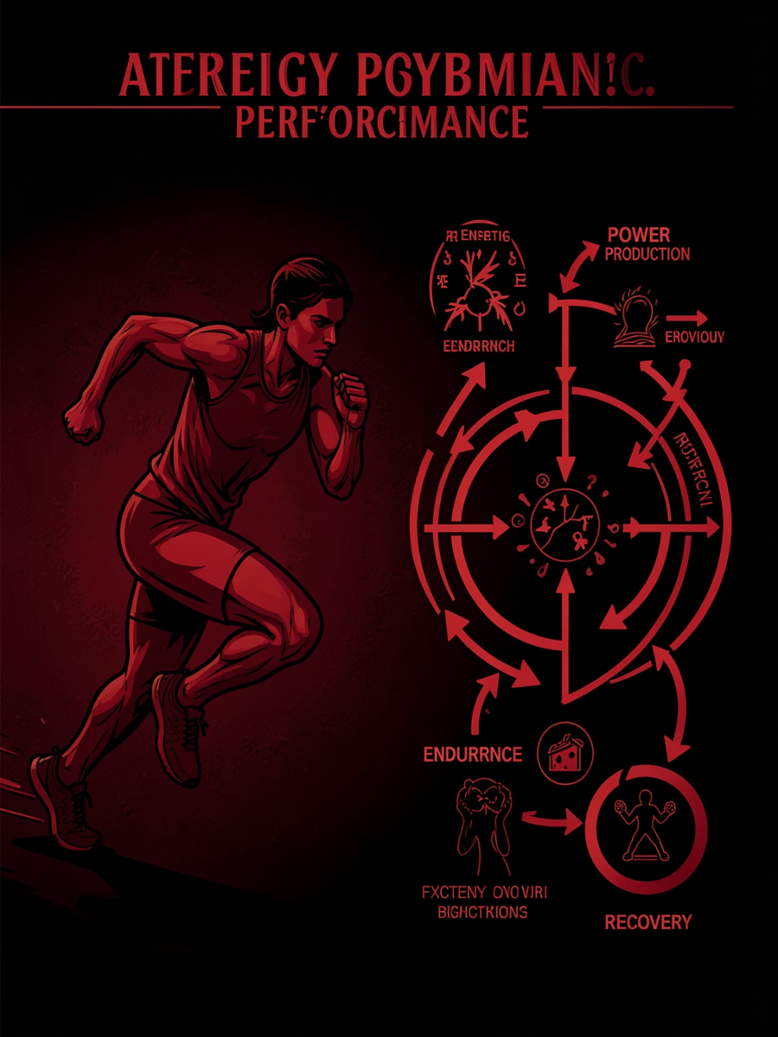

Energy Systems στο Sprint
ATP-PC System
Τα sprint χρησιμοποιούν το σύστημα ATP-PC που παράγει ενέργεια χωρίς οξυγόνο
Διάρκεια: 0-10 δευτερόλεπτα
Μέγιστη ένταση
Αναερόβια διαδικασία
Γι' αυτό απαιτείται: Μεγάλη ξεκούραση μεταξύ των επαναλήψεων και λίγα reps για διατήρηση μέγιστης ποιότητας

Slide 6
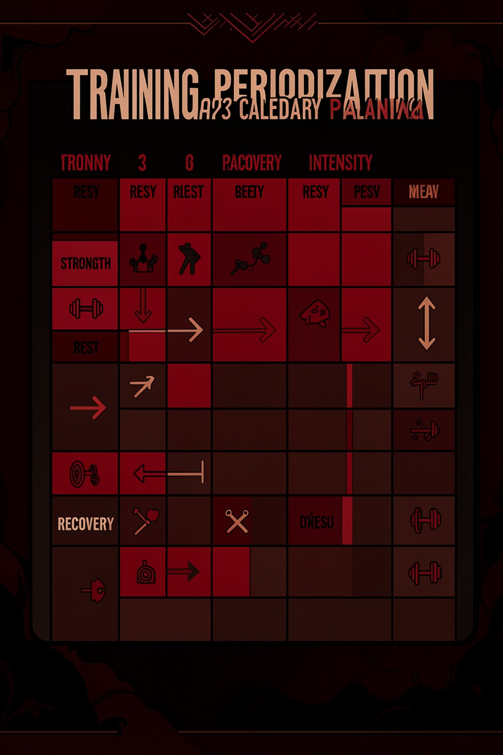
Periodization - Περιοδισμός
Φάση 1: Base
Δουλειά τεχνικής και χαμηλή ένταση για δημιουργία βάσης
Φάση 2: Strength
Βάρη και hill sprint για ανάπτυξη δύναμης και power
Φάση 3: Speed
Μέγιστη ταχύτητα και flying sprints για βελτίωση ρυθμού
Φάση 4: Peak
Λίγα sprint με μέγιστη ποιότητα για την κορύφωση της προπόνησης

Slide 7
Τα Πιο Συχνά Λάθη
❌ Sprint κουρασμένος
❌ Πολύ cardio
❌ Λάθος τεχνική
Αναερόβια προπόνηση χάνει την εκρηκτικότητα και ταχύτητα
Δημιουργούνται κακές συνήθειες που είναι δύσκολο να διορθωθούν
Χάνεται η ποιότητα και αυξάνεται ο κίνδυνος τραυματισμού
❌ Χωρίς ξεκούραση
❌ Μόνο βάρη
Το νευρικό σύστημα δεν ανακτά και μειώνεται η απόδοση
Η προπόνηση βάρους χωρίς sprint δεν βελτιώνει την ταχύτητα

Slide 8




Το Μυστικό στο Elite Level
Οι κορυφαίοι συνδυάζουν:
Δύναμη
Plyometrics
Τεχνική
Sprint
Τέλεια εκτέλεση με μέγιστη ένταση και λίγο όγκο

Slide 9
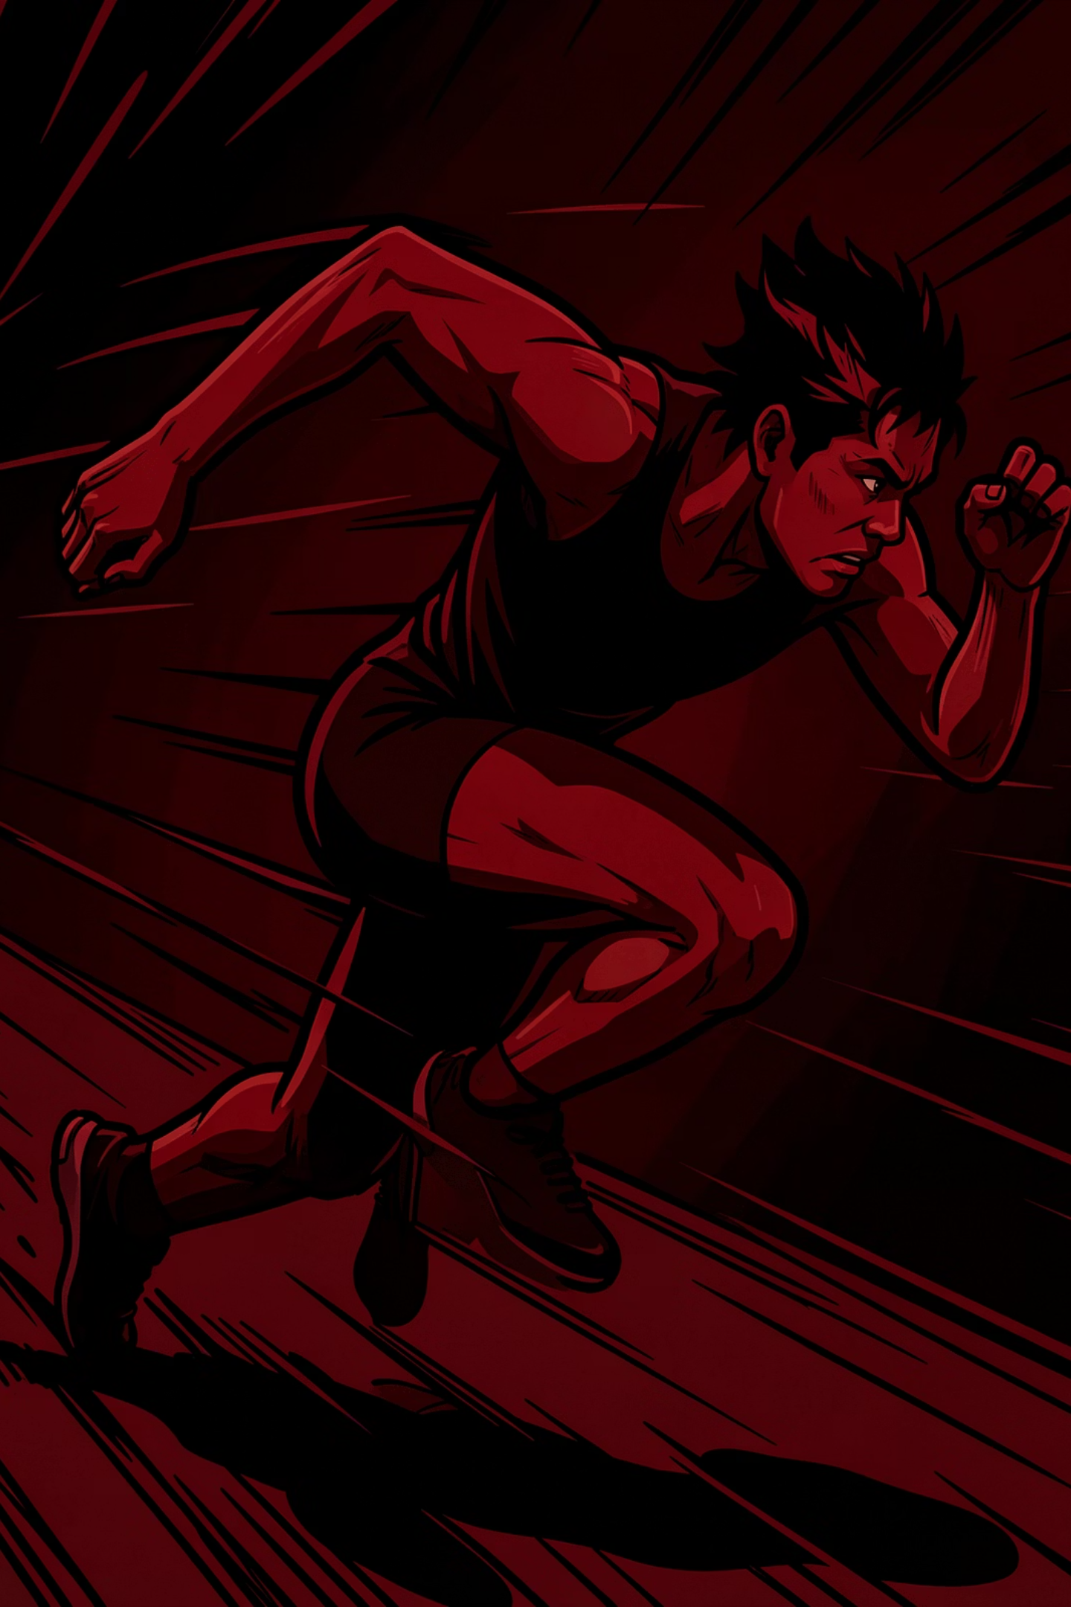
Το Συμπέρασμα
Η ταχύτητα ΔΕΝ είναι:
Η ταχύτητα ΕΙΝΑΙ:
❌ Μόνο τρέξιμο ή υπομονή
✔ Νευρικό σύστημα
✔ Δύναμη και power
✔ Τεχνική εκτέλεση
✔ Ελαστικότητα μυών
100%
48h
3-5
Ποιότητα
Ανάκαμψη
Reps
σε κάθε επανάληψη
μεταξύ προπονήσεων
με μέγιστη ένταση

